Slide 1
«Прихопёрье»

Slide 2
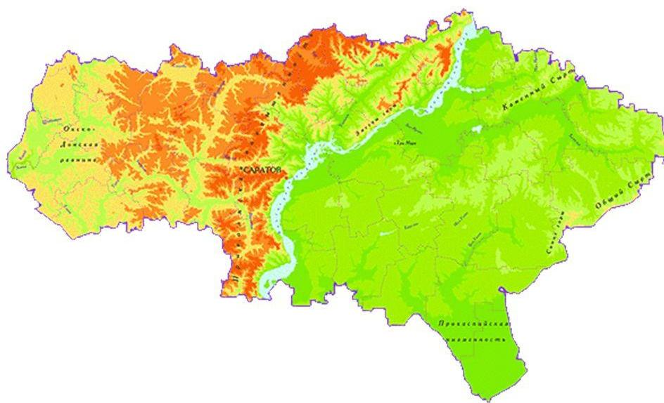
Богата и разнообразна природа Саратовской области Долг каждого человека – бережно относиться к природе родного края.
Любите родную природу:
Озёра, леса и поля.
Ведь это же наше с тобою
Навеки родная земля.
На ней мы с тобою родились,
Живём мы с тобою на ней!
Так будем же, люди, все вместе
Мы к ней относиться добрей!

Slide 3
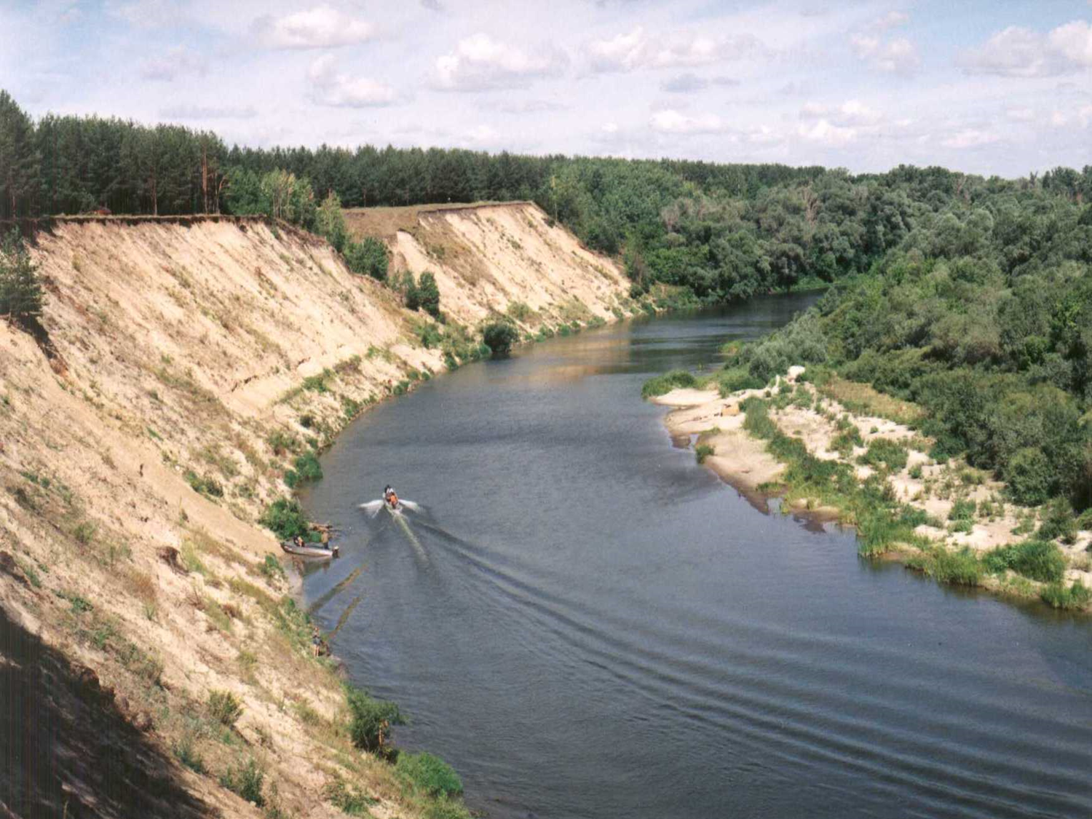
Родное Прихоперье

Slide 4
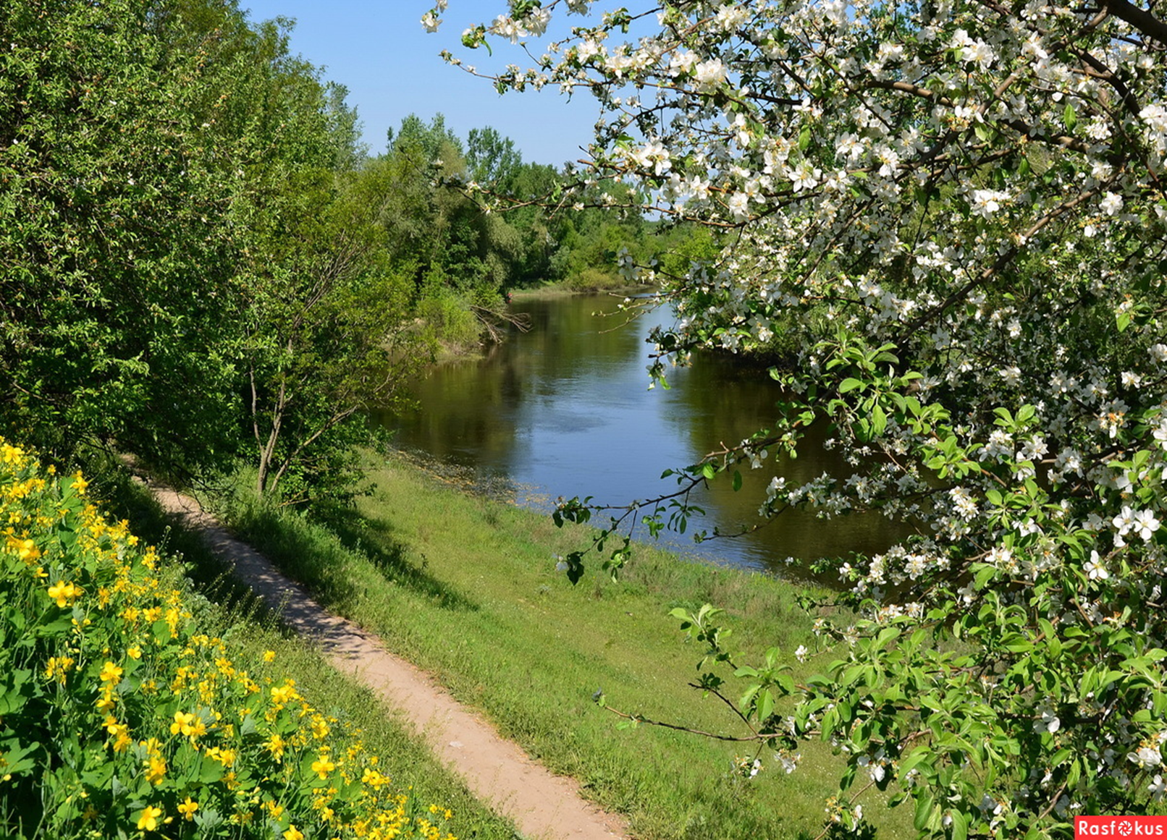

Slide 5
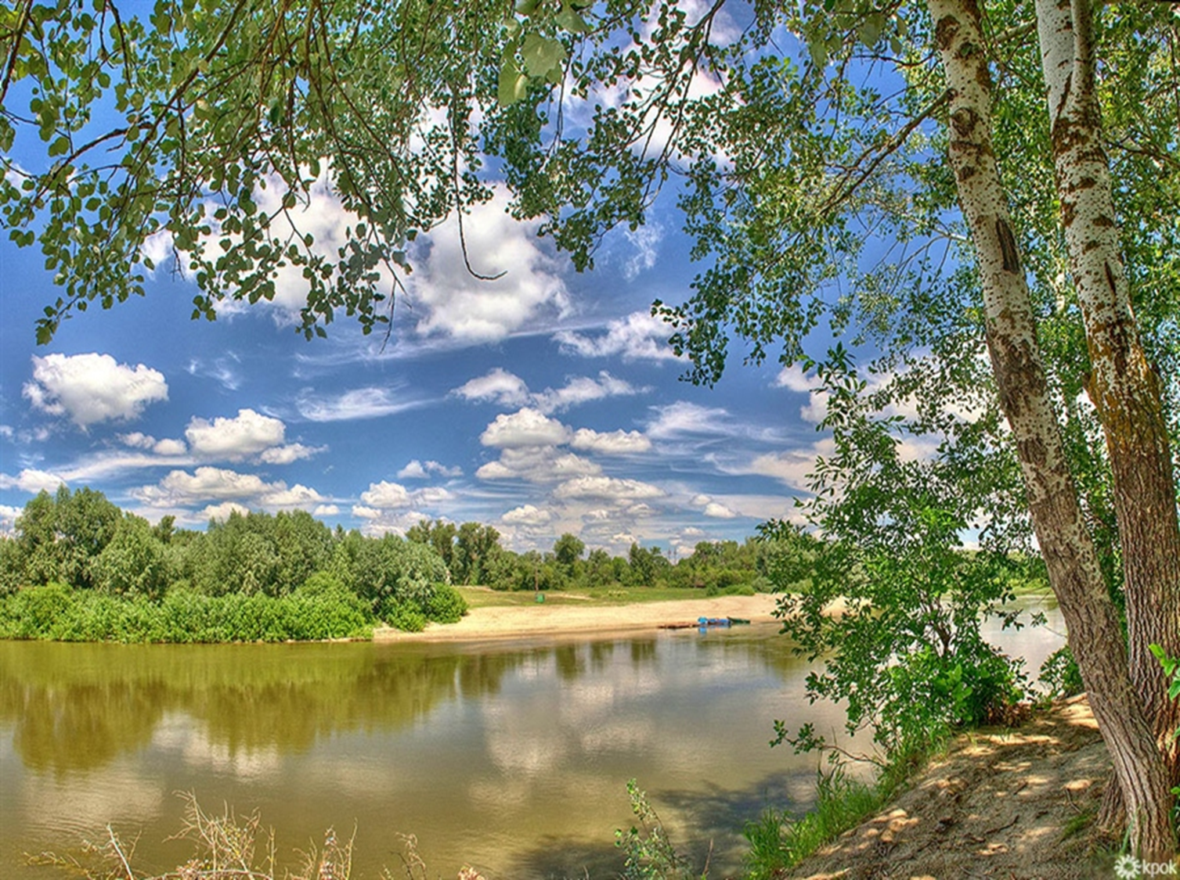

Slide 6
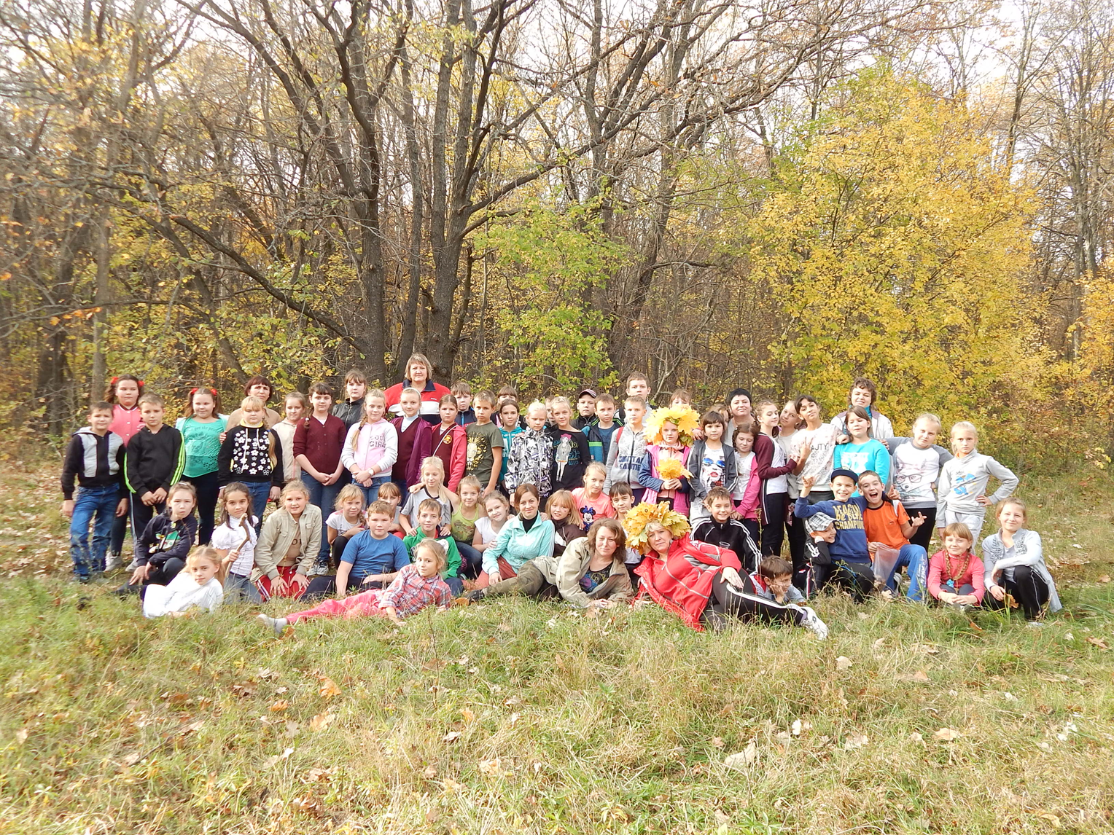

Slide 7
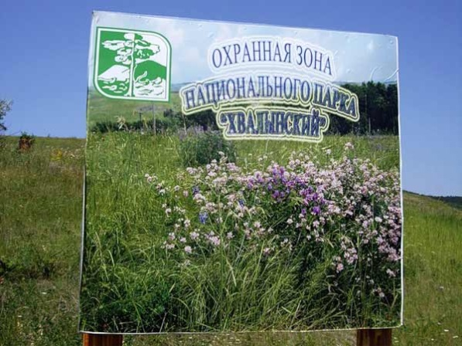
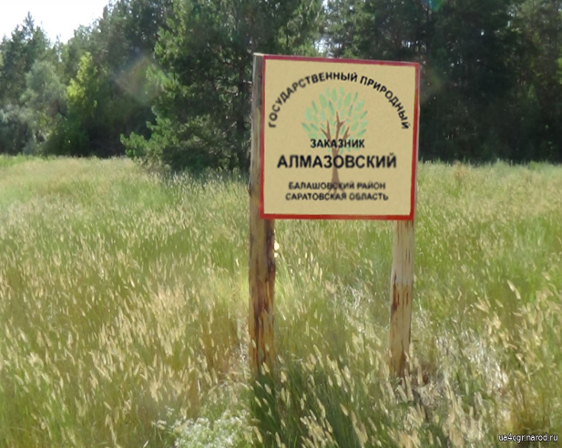
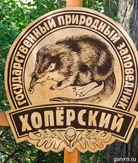
Флора и фауна Саратовской области
Как называется участок территории, на котором сохраняется в естественном состоянии весь его природный комплекс, запрещена охота, запрещена любая хозяйственная деятельность человека, а земли навечно изъяты из любых форм пользования.
Как называется территория, где в целях охраны окружающей среды ограничена деятельность человека, на территорию допускаются туристы, в ограниченных масштабах допускается хозяйственная деятельность.
1.Национальный парк
2. Заказник
3. Заповедник

Slide 8
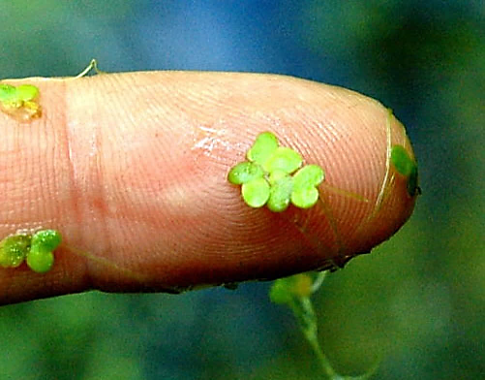
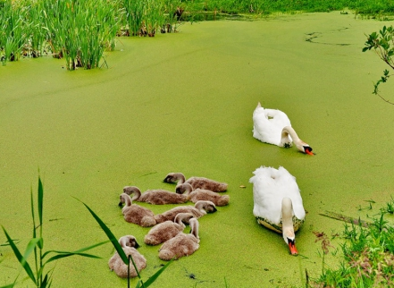
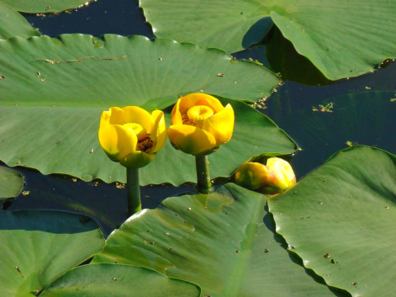
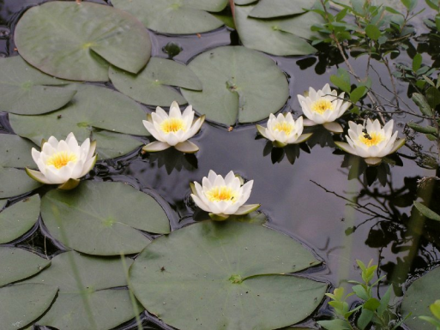
Растительный мир Прихоперья
Назовите самое маленькое цветущее растеньице водоемов Саратовской области, на поверхности воды она обитает целыми колоньями?
Вольфия
Ряска
Виктория рейге
Какие из перечисленных растений в народе называются «водолазами» из-за их способности на ночь погружаться под воду?
1. Кубышка
Кувшинка
3. Тростник

Slide 9
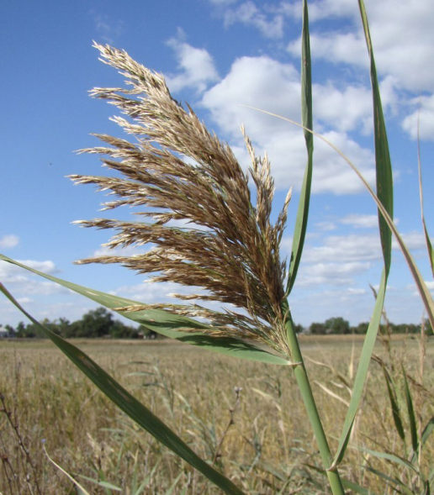
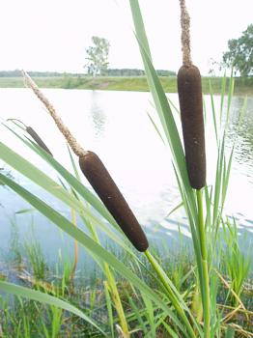
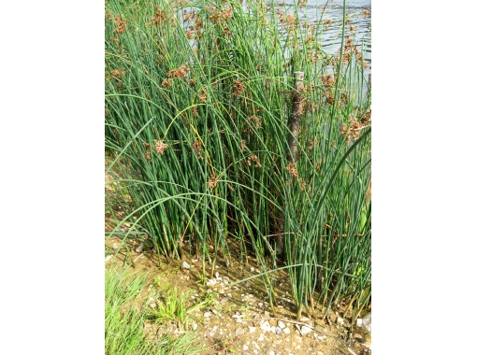
перед вами водные растения
1) Покажите карточку с номером изображения растения - рогоз
2) Каким номером обозначено растение - тростник
1
2
3

Slide 10
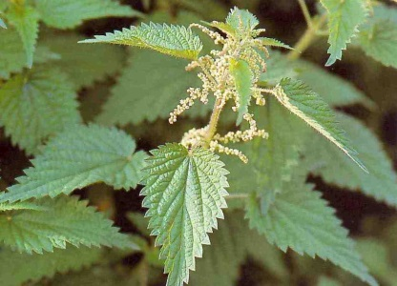
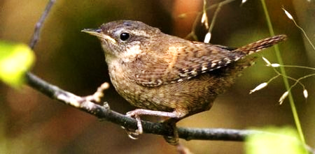
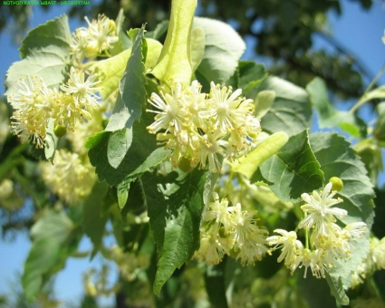
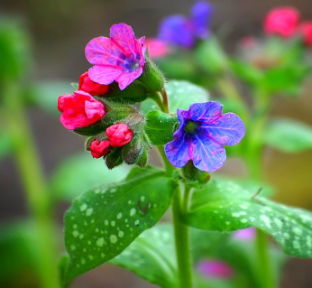
. Какое из лекарственных растений дало название самой маленькой птичке Саратовской области, гнездящейся около него или в его зарослях?
Чистяк
Крапива
3. Рябина
. Какое дерево в средней полосе цветет самым последним в году ( в конце мая-начале июня)?
Черемуха
Тополь
Липа
. Какое из раноцветущих растений образует на одном цветоносе цветки 2 и более разных оттенков и называется в народе «цветок-букетик»?
Хохлатка
Медуница
3. Чистотел

Slide 11
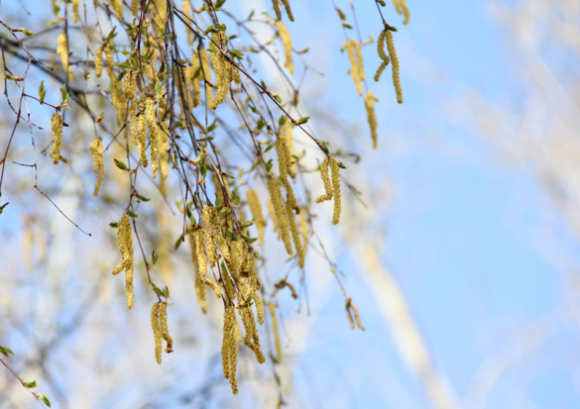
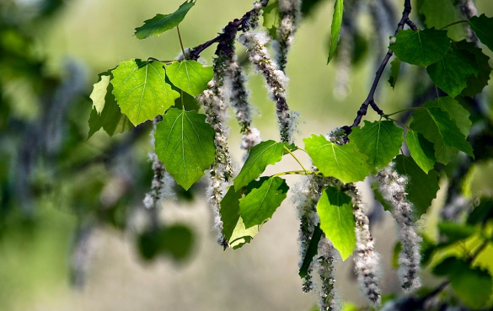
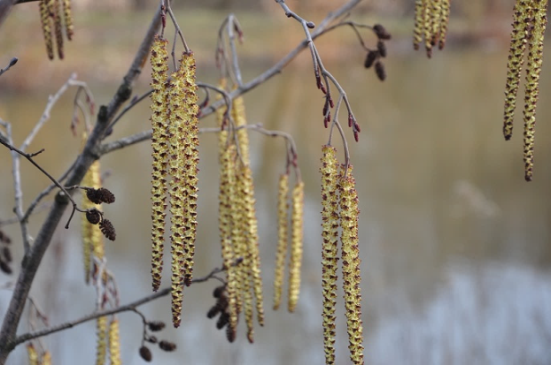
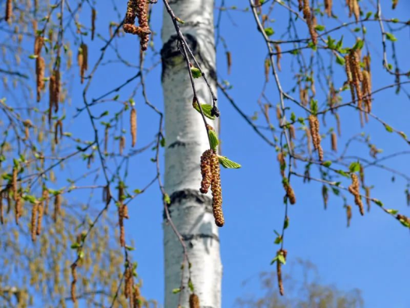
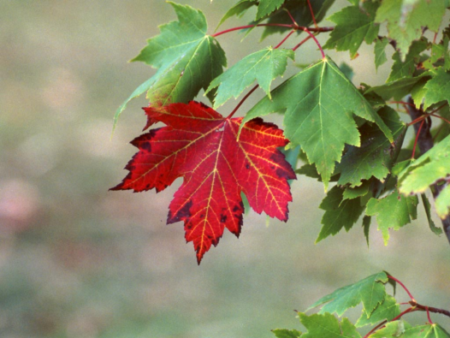
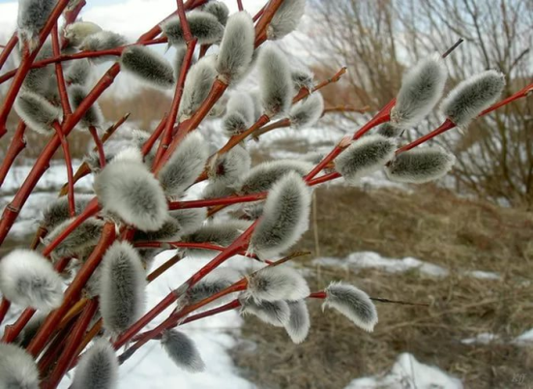
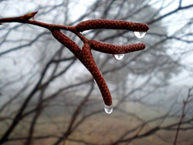
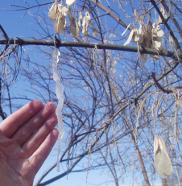
. Какое дерево в средней полосе России одевает наряд цветения
раньше других деревьев?
. У какого дерева нашей местности первым весной начинается сокодвижение?
1.береза
2. осина
3.ольха
1.береза
2.клен
3.верба

Slide 12
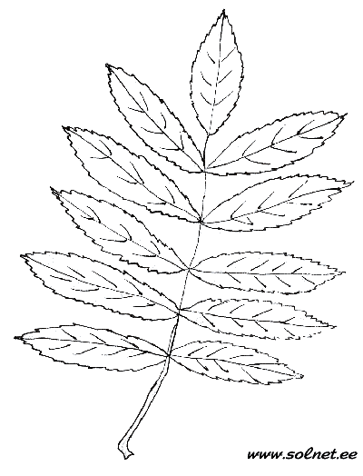
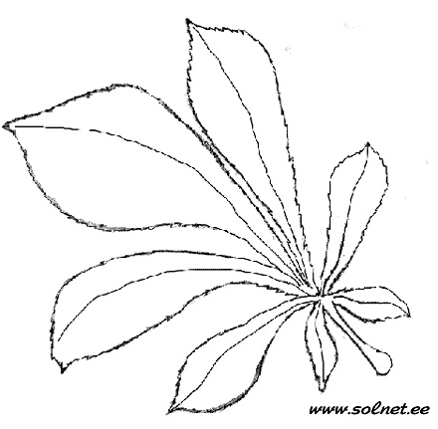
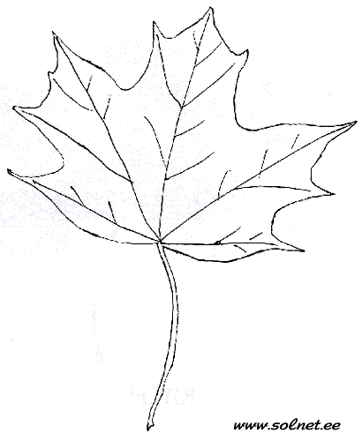
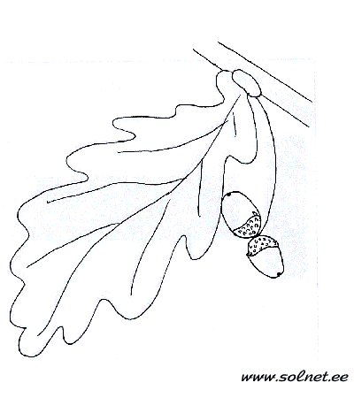
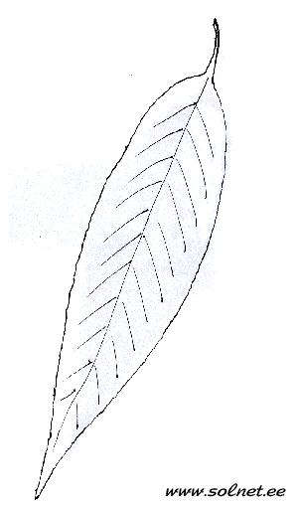
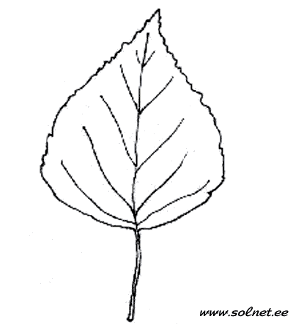
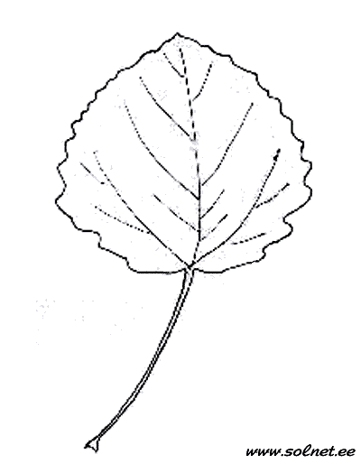
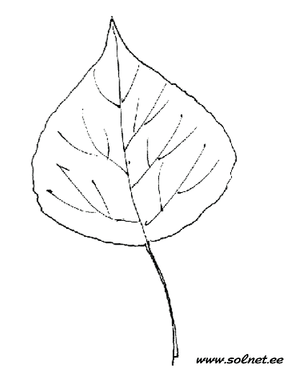
Определение названий деревьев по форме листьев
рябина
каштан
клён
дуб
ива
берёза
осина
ольха

Slide 13
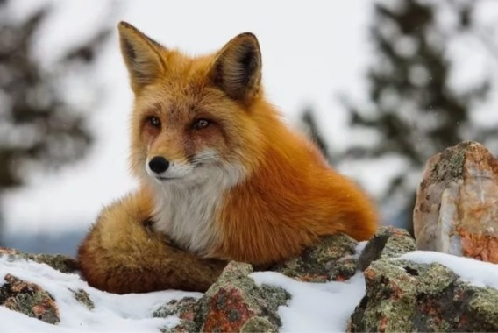
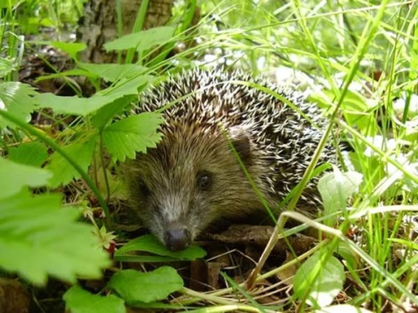
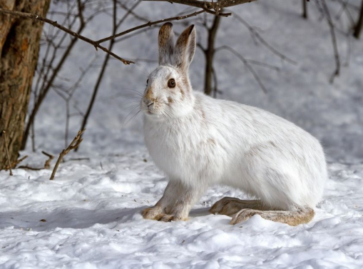
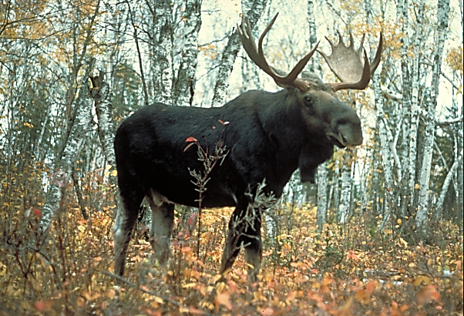
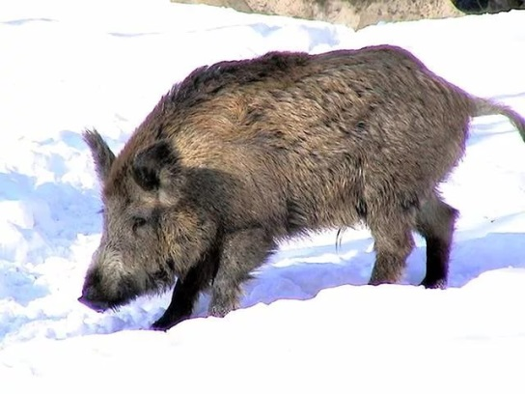
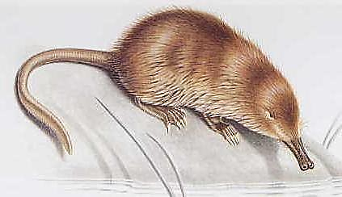
Животный мир Прихоперья
У какого промыслого животного 3-4 раза в год появляется приплод детенышей?
Какое животное Хвалынского национального парка сохранилось как вид с доледникового периода?
1. лиса
2.ёж
3.заяц
1.лось
2.кабан
3.выхухоль

Slide 14
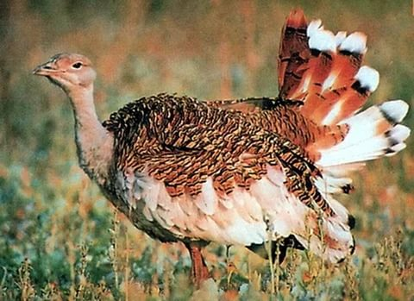
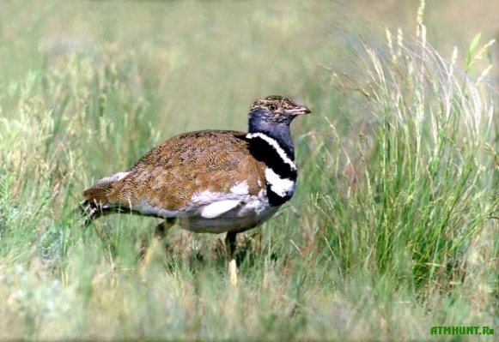
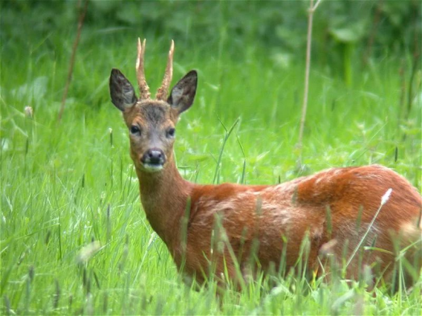
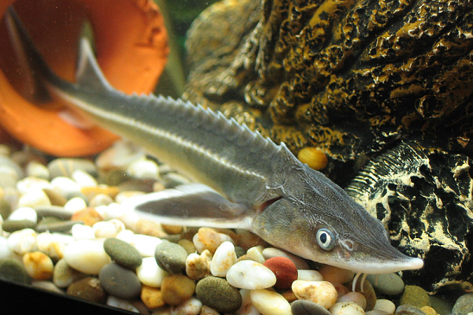
Саратовский федеральный заказник создан для охраны…?
Какая рыба изображена на гербе Саратовской области?
1) Осетр
2) Белуга
3) Стерлядь
1.Дрофа
2. стрепет
3.косуля

Slide 15
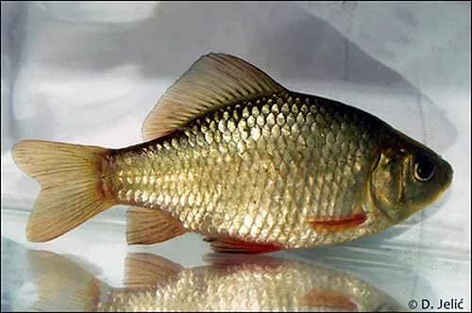
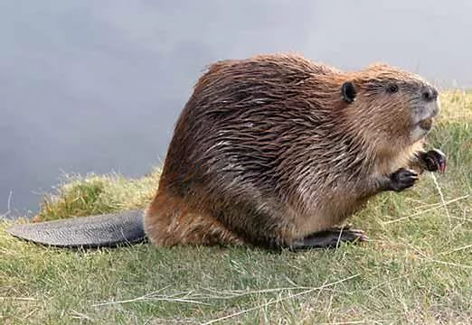
Какая из рыб проявляет значительную изменчивость в размерах и форме тела в зависимости от экологических условий водоема?
Карась обыкновенный
Щука обыкновенная
Сом обыкновенный
У данного животного коготь 2-го пальца задних конечностей раздвоен – им он расчесывает красивый и ценный мех.
Ондатра
Выхухоль
Бобр

Slide 16
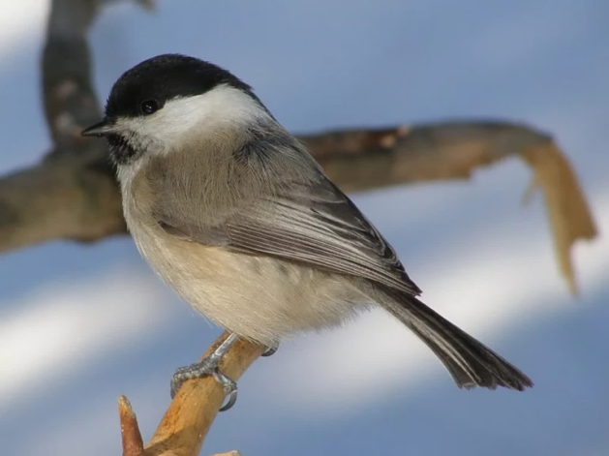
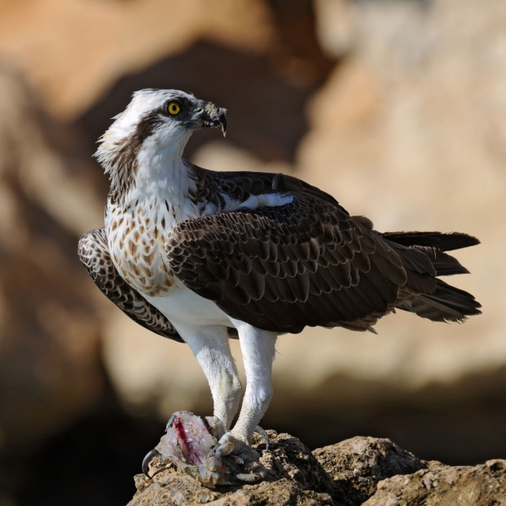
Птицей 2018 года в России выбрана скопа.
Этот титул к ней перешел от буроголовой гаички
Народное название «пухляк» она получила за то, что в холода топорщит перья, превращаясь в пухлый рыхлый шарик.
Скопа – необычная птица. Великолепный летун, умелый рыболов, заботливый родитель, отважный путешественник, изящная красивая птица. Скопа широко распространена по миру, встречается на всех континентах кроме Антарктиды.

Slide 17
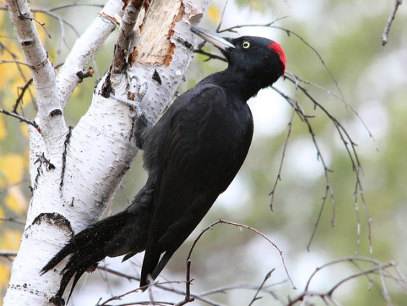
Какие виды дятлов охраняются в Саратовской области?
Назовите ночного хищника, занесенного в Красную книгу Саратовской области?
1. Желна
2. Пестрый дятел
3. Зеленый дятел
1. Филин
2.Сокол-сапсан
3.Пустельга

Slide 18
У какой птицы, обитающей в Саратовской области
самый длинный язык?
Какое животное имеет самый большой мозг по отношению к своему телу?
1.сорока
2.дятел
3.Серый журавль
1.саранча
2.пчела
3.муравей

Slide 19
Конкурс для команд: «Угадай следы зверей и птиц»
белка
медведь
утка
лось
волк
заяц
кабан

Slide 20
заключение
Все имеется у нас,
На потом и на сейчас:
Реки, горы и леса,
Голубые небеса.
Океаны, пальмы, снег
И земля – одна для всех.
Большой огромный этот дом –
Вон сколько птиц,
Цветов в нем и народа,
А называется наш дом –
Мы знаем все - природа.
Все она отдать нам рада,
Только жадничать не надо.
И останется тогда
Все – для всех и навсегда.

Slide 21
Земля такая маленькая!
Давайте ее беречь-беречь свой дом!

Slide 22
http://images.rambler.ru/search?query=%
http://nova.rambler.ru/search?utm_source=nhp&query=%
http://www.solnet.
Гудков В.М. Следы зверей и птиц. Энциклопедический справочник-определитель. Издательство: Вече, 2007.
Педсовет:/газета для учителей начальной школы/ № 9, 2008г; №3, 2012г.
Школьные игры и конкурсы:/газета для учителей начальной школы/ №1; №5-2009г.

